Slide 1
Xác định CN, VN cho các câu sau:
Hôm nay, tôi đi học.
2. Lớp 7C đang lao động.
3. Uống nước nhớ nguồn.
CN
VN
CN
VN
VN

Slide 2

Tiếng Việt
Tiết 78
RÚT GỌN CÂU

Slide 3
b. Học ăn, học nói, học gói, học mở.
a. Chúng ta học ăn, học nói, học gói, học mở.
Đầy đủ CN, VN
CN
CN
VN
Mọi người
VN
Vắng CN
Câu rút gọn
Chúng em…
Lời khuyên chung cho mọi người.

Slide 4
b. Học ăn, học nói, học gói, học mở.
Lược bỏ CN
c. Hai ba người đuổi theo nó. Rồi ba bốn người, sáu bảy người.
(Nguyễn Công Hoan)
CN
Lược bỏ VN
(đuổi theo nó)
d. - Bao giờ cậu đi Hà Nội?
- Ngày mai.
Lược bỏ cả
CN và VN
(mình đi Hà Nội)
CHỦ NGỮ
=> Thành phần lược bỏ
VỊ NGỮ
CẢ CHỦ NGỮ VÀ VỊ NGỮ

Slide 5
Trước khi rút gọn câu | Sau khi rút gọn câu
Hai ba người đuổi theo nó. Rồi ba bốn người, sáu bảy người đuổi theo nó.
c. Hai ba người đuổi theo nó. Rồi ba bốn người, sáu bảy người.
- Bao giờ cậu đi Hà Nội?
- Ngày mai, mình đi Hà Nội.
d. - Bao giờ cậu đi Hà Nội?
- Ngày mai.
ngắn gọn
thông tin nhanh
không lặp từ
e. Uống nước nhớ nguồn.
Lời khuyên chung cho mọi người

Slide 6

TRÒ CHƠI : BÍ MẬT TRONG TRÁI BÓNG
CÂU
HỎI ?

Slide 7
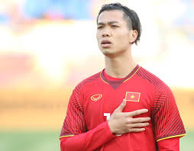
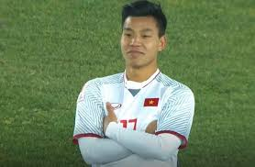
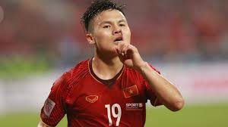
TRÒ CHƠI : BÍ MẬT TRONG TRÁI BÓNG
1
2
3
Chọn bóng

Slide 8

Câu 1
Câu 1: Trong các câu tục ngữ sau, những câu nào là câu rút gọn?
a. Người ta là hoa đất.
b. Ăn quả nhớ kẻ trồng cây.
c. Nuôi lợn ăn cơm nằm, nuôi tằm ăn cơm đứng.
d. Tấc đất tấc vàng
MỞ
ĐA

Slide 9

Câu 2
Câu 2:
Tìm câu rút gọn trong ví dụ sau, xác định thành phần được rút gọn :
Tiếng hát ngừng. Cả tiếng cười.
(Nam Cao)
MỞ
ĐA

Slide 10
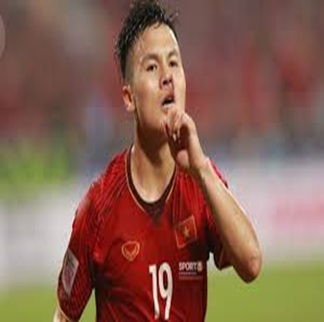
Câu 3
Câu 3 : Trong hai câu thơ sau, thành phần nào được rút gọn ?
Khôi phục thành phần được rút gọn.
Trên đường hành quân xa
Dừng chân bên xóm nhỏ
(Xuân Quỳnh)
MỞ
ĐA

Slide 11
Câu 1:
- Câu rút gọn là câu:
b. Ăn quả nhớ kẻ trồng cây.
c. Nuôi lợn ăn cơm nằm, nuôi tằm ăn cơm đứng.

Slide 12
Câu 2:
- Câu rút gọn : Cả tiếng cười.
- Thành phần được rút gọn : Vị ngữ

Slide 13
Câu 3:
Thành phần được rút gọn : CN
Khôi phục : Người chiến sĩ/anh chiến sĩ,… dừng chân bên xóm nhỏ.

Slide 14
CÂU RÚT GỌN
Học ăn, học nói, học gói, học mở.
Tục ngữ
Trên đường hành quân xa
Dừng chân bên xóm nhỏ
(Xuân Quỳnh)
Thơ ca
Tiếng hát ngừng. Cả tiếng cười.
(Nam Cao)
Văn xuôi
- Bao giờ cậu đi Hà Nội?
- Ngày mai.
Lời nói hằng ngày

Slide 15

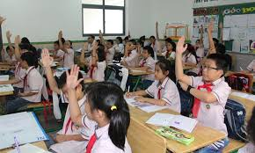
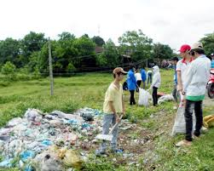
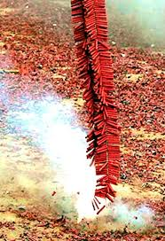

HOẠT ĐỘNG TRẢI NGHIỆM, SÁNG TẠO
Sử dụng câu rút gọn viết khẩu hiệu theo nội dung tranh
Nhóm 1
Nhóm 3
Nhóm 4
Nhóm 2

Slide 16
VÍ DỤ
Sáng chủ nhật, trường em tổ chức cắm trại. Sân trường thật đông vui. Chạy loăng quăng. Nhảy dây. Chơi kéo co.
b.
- Mẹ ơi, hôm nay con được một điểm 10.
- Con ngoan quá! Bài nào được điểm 10 thế?
- Bài kiểm tra Toán.
=> Thiếu chủ ngữ
=> Câu khó hiểu, gây hiểu sai nghĩa.
=> Thiếu lễ phép.
=> Thêm dạ…ạ/ thưa mẹ...

Slide 17
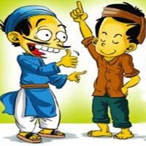
Mất rồi
Một người sắp đi chơi xa, dặn con:
- Ở nhà có ai hỏi thì bảo bố đi vắng nhé !
Sợ con mải chơi quên mất, ông ta viết mấy câu vào giấy, đưa cho con, bảo:
- Có ai hỏi thì con cứ đưa ra tờ giấy này !
Đứa con cầm giấy bỏ vào túi áo. Cả ngày chẳng thấy ai hỏi. Tối đến, nó thắp đèn, lấy giấy ra xem, chẳng may để giấy cháy mất.
Hôm sau, có người khách lại chơi, hỏi:
- Bố cháu có nhà không?
Thằng bé ngẩn ngơ hồi lâu, sực nhớ ra, sờ vào
túi không thấy giấy liền nói:
- Mất rồi.
Ông khách sửng sốt:
- Mất bao giờ?
- Thưa…tối hôm qua.
- Sao mà mất nhanh thế?
- Cháy ạ.
Bố cháu có nhà không ?

Slide 18
Hiểu nhầm
Mất rồi
Câu rút gọn | Ý cậu bé | Người khách hiểu
- Mất rồi.
Tờ giấy mất rồi
- Bố cậu bé mất rồi.
- Thưa…tối hôm qua.
Tờ giấy mất tối hôm qua.
- Bố cậu bé mất tối hôm qua.
- Cháy ạ.
- Tờ giấy mất vì cháy.
- Bố cậu bé mất vì cháy.
Khi rút gọn câu cần chú ý tránh gây ra sự hiểu lầm.

Slide 19
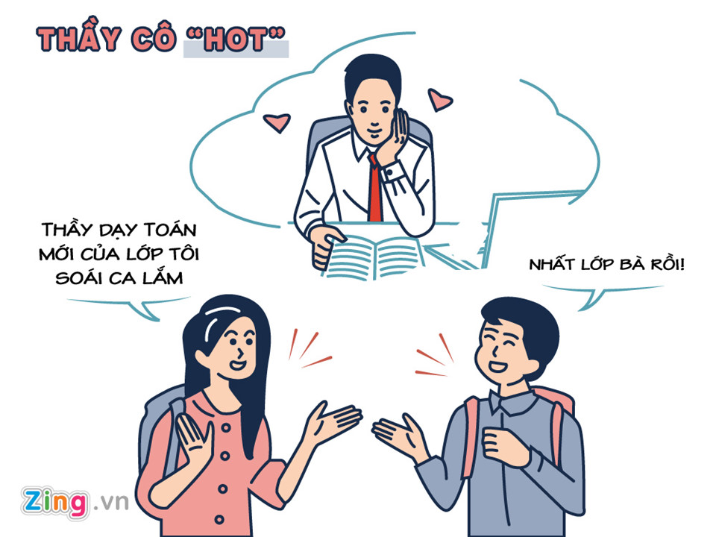
Xây dựng đoạn hội thoại
Yêu cầu: Mỗi nhóm hãy viết một đoạn hội thoại ngắn với chủ đề: Học tập. Trong đó, có sử dụng ít nhất 2 câu rút gọn. Sau đó cử đại diện lên trình bày đoạn hội thoại.
Thời gian chuẩn bị: 3 phút.
Thời gian trình bày: dưới 2 phút.

Slide 20
Bài 2/SGK : Tìm câu rút gọn, khôi phục thành phần bị rút gọn. Cho biết vì sao trong thơ, ca dao thường có nhiều câu rút gọn như vậy ?
Tôi/Ta
Bước tới đèo Ngang bóng xế tà,
Cỏ cây chen đá, lá chen hoa.
Lom khom dưới núi, tiều vài chú,
Lác đác bên sông, chợ mấy nhà.
Nhớ nước đau lòng, con quốc quốc,
Thương nhà mỏi miệng, cái gia gia.
Một mảnh tình riêng, ta với ta.
(Bà Huyện Thanh Quan)
Tôi/Ta
Dừng chân đứng lại, trời, non, nước,
Thơ, ca dao thường chuộng cách diễn đạt súc tích, số chữ trong một dòng rất hạn chế.

Slide 21
Bài tập 4: Đọc truyện cười sau đây. Cho biết chi tiết nào trong truyện có tác dụng gây cười và phê phán?
Tham ăn
Có anh chàng phàm ăn tục uống, hễ ngồi vào mâm là gắp lấy gắp để, chẳng ngẩng mặt nhìn ai, cũng chẳng muốn chuyện trò gì. Một lần đi ăn cỗ ở nhà nọ, có ông khách thấy anh ta ăn uống lỗ mãng quá, bèn lân la gợi chuyện. Ông khách hỏi:
- Chẳng hay ông người ở đâu ta?
Anh chàng đáp:
- Đây.
Rồi cắm cúi ăn.
- Thế ông được mấy cô, mấy cậu rồi?
- Mỗi.
Nói xong, lại gắp lia gắp lịa.
Ông khách hỏi tiếp:
- Các cụ thân sinh ra ông chắc còn cả chứ?
Anh chàng vẫn không ngẩng đầu lên, bảo:
-Tiệt.

Slide 22
Bài tập 4 :
- Chi tiết gây cười : 3 câu rút gọn:
+ Đây.
+ Mỗi.
+ Tiệt.
- Phê phán anh chàng tham ăn đến mức trả lời ngắn gọn đến khó hiểu và thô lỗ.
=> Sử dụng câu rút gọn không nên biến câu nói trở nên cộc lốc, thiếu lịch sự.

Slide 23
RÚT GỌN CÂU
Lược bỏ một số thành phần câu
Mục đích
Cách dùng
CN
VN
CẢ CN VÀ VN
Câu gọn, thông tin nhanh, tránh lặp từ ngữ.
Ngụ ý hành động, đặc điểm là của chung mọi người.
Không làm hiểu sai, hiểu không đầy đủ nội dung.
Không biến câu nói trở nên cộc lốc, khiếm nhã.

Slide 24


HƯỚNG DẪN VỀ NHÀ
- Học bài, làm bài tập.
- Viết đoạn văn (chủ đề tự chọn) có sử dụng câu rút gọn.
- Xem trước bài: Câu đặc biệt.
- Soạn: Đặc điểm của văn nghị luận.

